Slide 1




Kubernetes kényszerek megvalósítása magasszintű DSL alapján
MSc Önálló laboratórium 2
Készítette: Tieger Balázs
Konzulense: Elekes Márton
Külső konzulense: Dr. Szatmári Zoltán

Slide 2
Use-Case példák
Céges policy, vagy kubernetes best practice kikényszerítése
Minden frontend pod két példányban fusson, különböző node-okon a magas rendelkezésre állás miatt
Minden podnak kell legyen resources limit megszabva
Horizontálisan skálázott komponenseknél a resources limit és request meg kell egyezzen.
Minden komponensnél kötelező annotációk, hogy a monitoring komponensek fel tudják fedezni.

Slide 3
Kubernetes admission webhooks
Kényszerek -> allow / deny
name =?= labels.name
Resources meg van határozva?
apiVersion: v1
kind: Pod
metadata:
name: myapp
labels:
name: myapp
spec:
containers:
- name: myapp
image: nginx
ports:
- containerPort: 8080
Módosítások
Tetszőleges címke felvétele (pl.: labels.tier=backend)
Sidecart injection
PodDistributionBudget

Slide 4
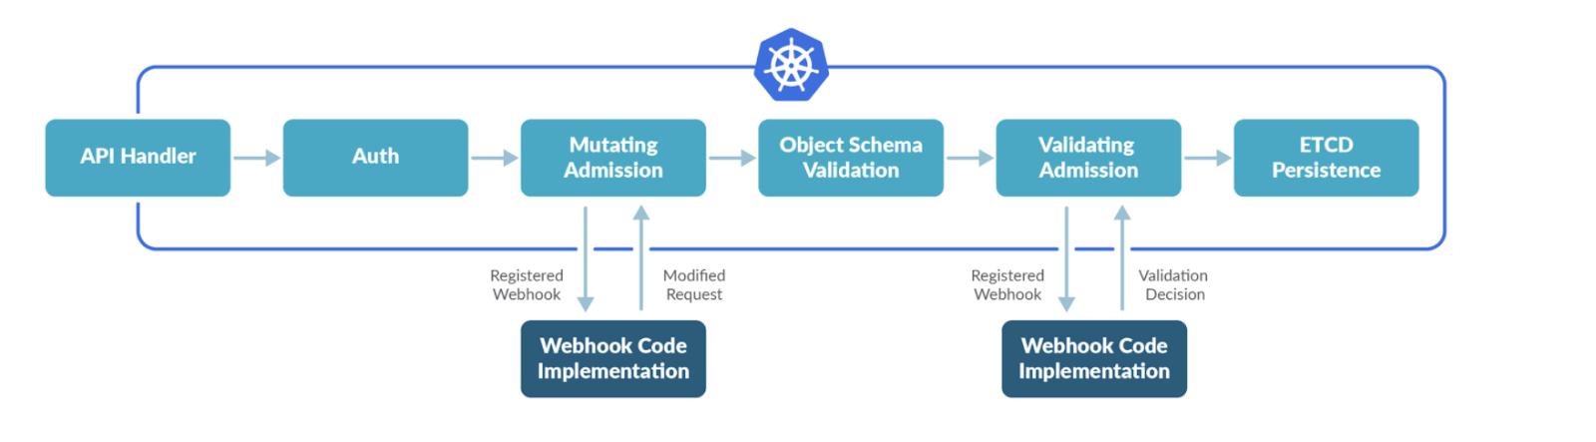
Kubernetes admission webhooks

Slide 5
Célok erre a félévre
k8s eszközkészletének megismerése
Admission webhookok megismerése
DSL megtervezése és megalkotása
Webhookok képességeinek felmérése dokumentáció és kíséletek alaján
Architektúra terv
MutatingWebhook Demo

Slide 6
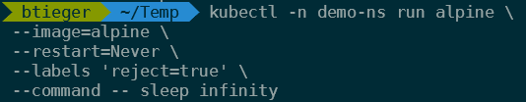
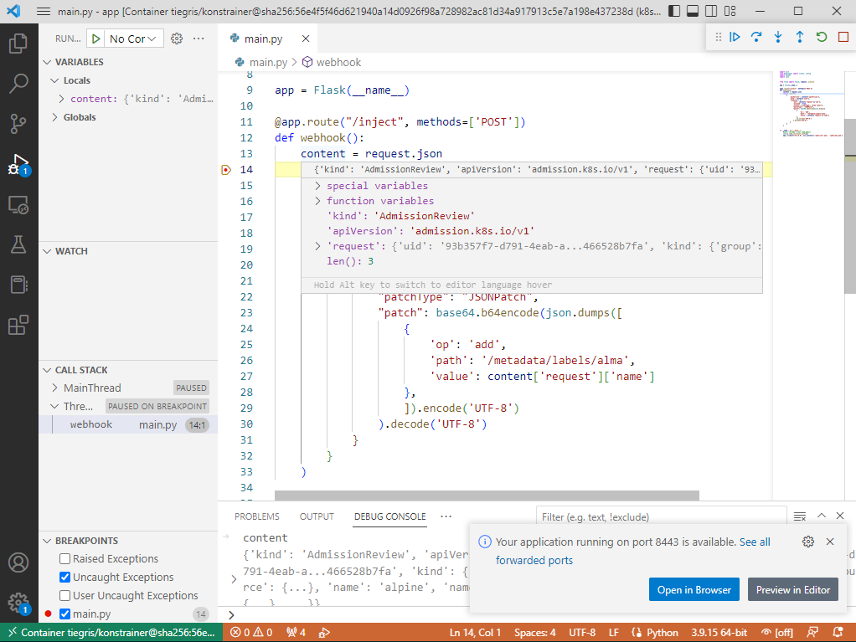
Kísérletező környezet
K8s objektumok
Deployment
CRB, SA, SVC
ClusterRole
VS Code Remote Explorer
Pod belsejében VS Code
Python flask szerverrel debug módban egymás mellett néztem a dokumentációt és a konkrét üzenetváltásokat
Webhook config kézzel
Request visszajátszása Postmanből fejlesztéshez

Slide 7
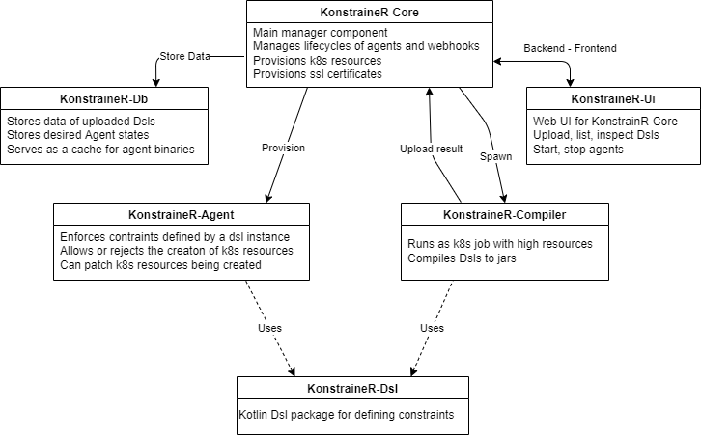
Architektúra

Slide 8
Architektúra
Demo
POC

Slide 9
DSL
Ilyesmit szeretnék
block {
primitiveField = "String value"
innerBlock {
}
}
Választott eszköz: Kotlin DSL
Nem kell lexer, parser, ellenőrzők, kódgeneráló…
JDK-val fordul, java bytecode-ra
Viselkedések, műveletek is jól leírhatóak
Szoftverkönyvtárat kell írni

Slide 10
DSL - szoftverminta
@MyDslMarker
fun block(setup: BlockBuilder.() -> Unit): Block {
val builder = BlockBuilder()
builder.setup()
return builder.build()
}
class BlockBuilder {
private var _field1: InnerBlock by setOnce()
@MyDslMarker
var primitiveField: String by setOnce()
@MyDslMarker
fun innerBlock(setup: InnerBlock.() -> Unit): InnerBlock {
...
}
internal fun build(): Block {
// Validations
return Block(_innerField, primitiveField)
}
}
class Block(val field1: InnerBlock, val field2: String)

Slide 11
Demo – Validation / Sidecart injection
rule { name = "injector" path = "/inject" behavior = fun (context) = withContext { val rejectLabel = context jqx "/object/metadata/labels/reject" parseAs bool val podName = context jqx "/object/metadata/name" parseAs string
allowed { rejectLabel != true } status { code = 403 message = "You cannot do this because rejection set to $rejectLabel" } patch { add("/metadata/labels/app", podName ?: "nil") add("/spec/containers/-", buildJsonObject { put("name", "$podName-sidecar") put("image", "debian:11") putJsonArray("command") { add("sleep") add("infinity") } })
}}}

Slide 12
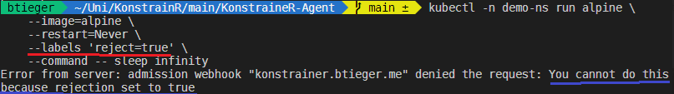
Demo – Validation / Sidecart injection

Slide 13
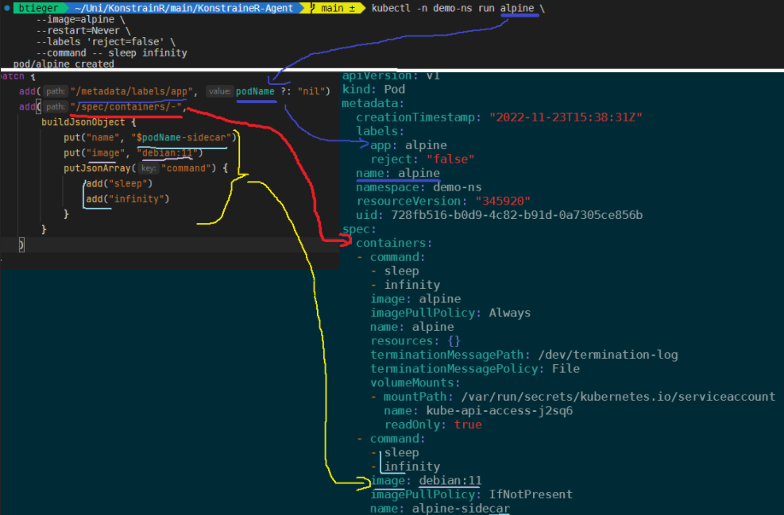
Demo – Validation / Sidecart injection

Slide 14
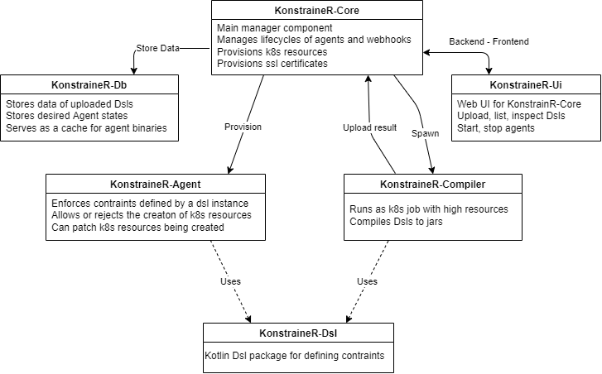
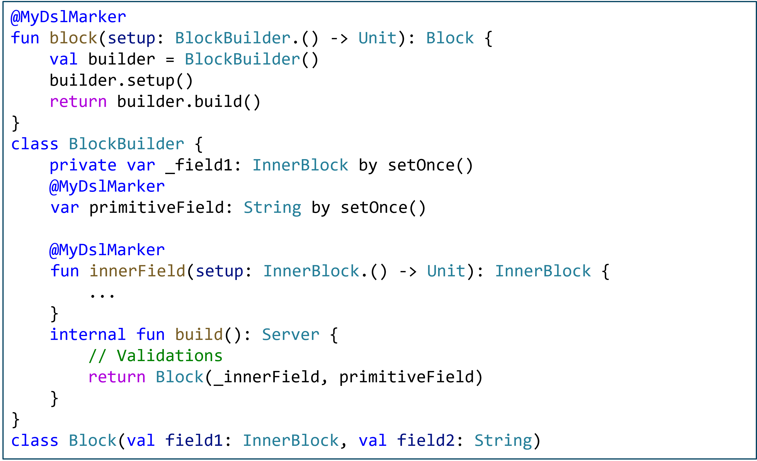
Köszönöm a figyelmet!

